Slide 1
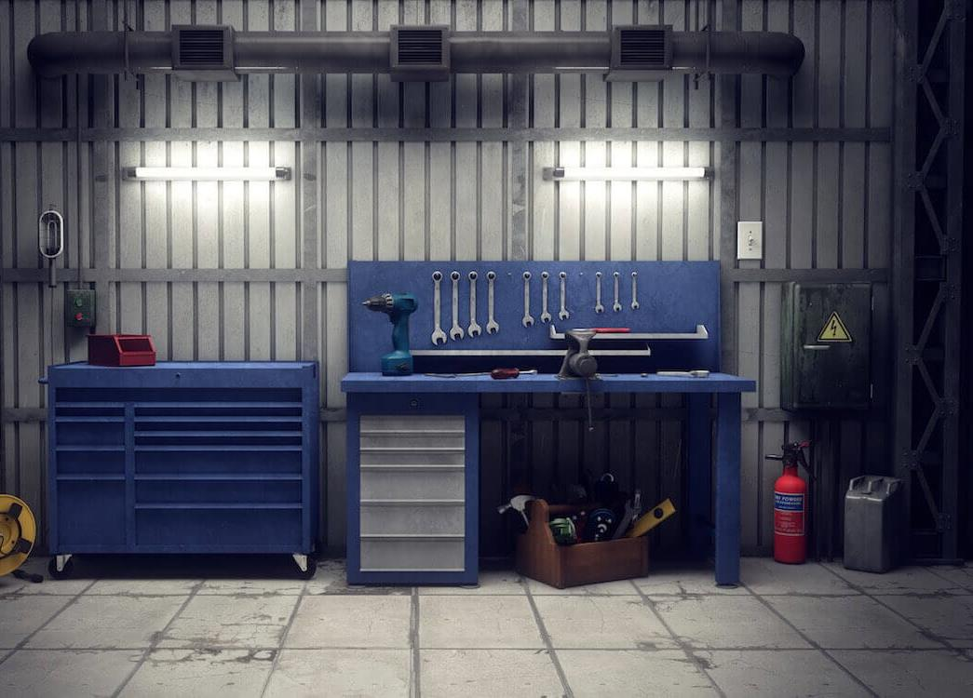

Charla / Aula móvil
Prevención de riesgos
en talleres mecánicos
Asociación Chilena de Seguridad

Slide 2

Objetivos
OBJETIVO:
PÚBLICO OBJETIVO:
Identificar los principales riesgos que se presentan en los talleres mecánicos.
Ser trabajador de empresas que se encuentran afiliadas a la ACHS.

Slide 3
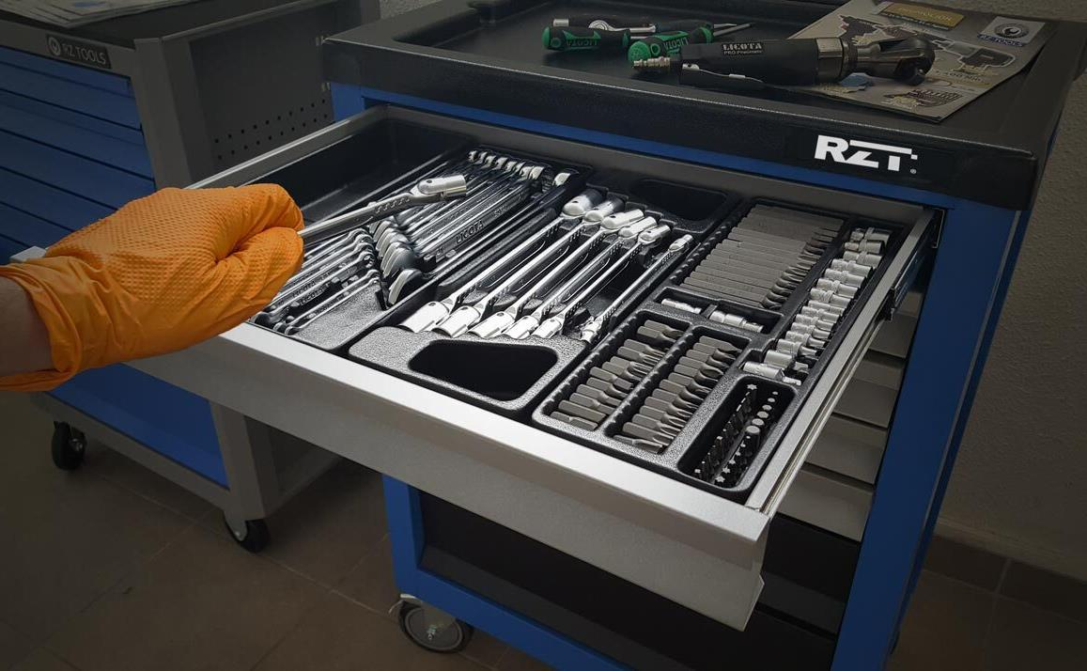
Riesgos generales
Máquinas y herramientas más usadas
Entre las máquinas y herramientas que se utilizan en los talleres mecánicos destacan:
Equipos de soldadura y oxicorte
Esmeriles angulares
Máquinas herramientas
Herramientas neumáticas
Herramientas manuales

Slide 4
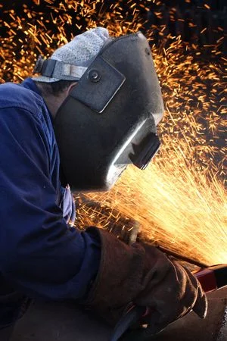
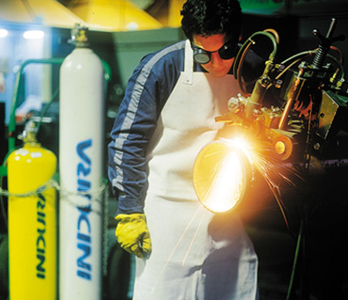
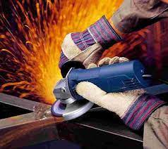
Riesgos generales
Riesgos de accidentes
Soldadura al arco
Contactos eléctricos directos e indirectos
Proyección de partículas
Quemaduras
Incendios y explosiones
Soldadura oxiacetilénica
y oxicorte
Incendio y/o explosión
Quemaduras
Proyección de partículas
Atrapamiento en el uso de botellas
Esmeril angular
Riesgos eléctricos
Golpes al trabajar piezas inestables
Cortes
Proyección de partículas
Quemaduras

Slide 5

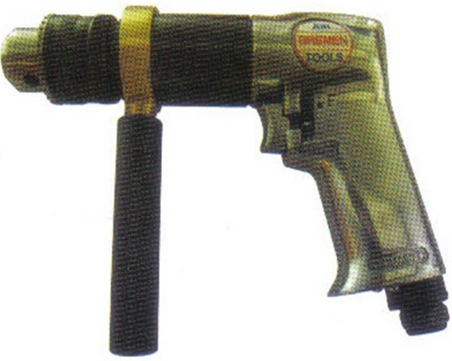
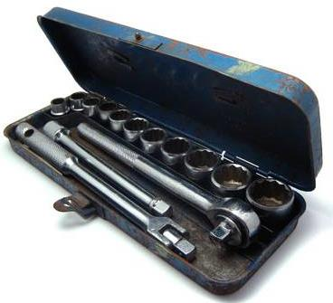
Riesgos generales
Riesgos de accidentes en el uso de herramientas
Máquinas herramientas
Atrapamientos
Golpes
Proyección de virutas
Heridas y quemaduras
Descargas eléctricas por contacto directo e indirecto
Incendio
Herramientas neumáticas
Explosión del compresor
Proyección de partículas
Exposición directa a chorro de aire comprimido
Máquinas manuales
Golpes y cortes en manos
Proyección de partículas
Golpes en distintas partes
del cuerpo
Esguinces por sobreesfuerzos o movimientos violentos

Slide 6
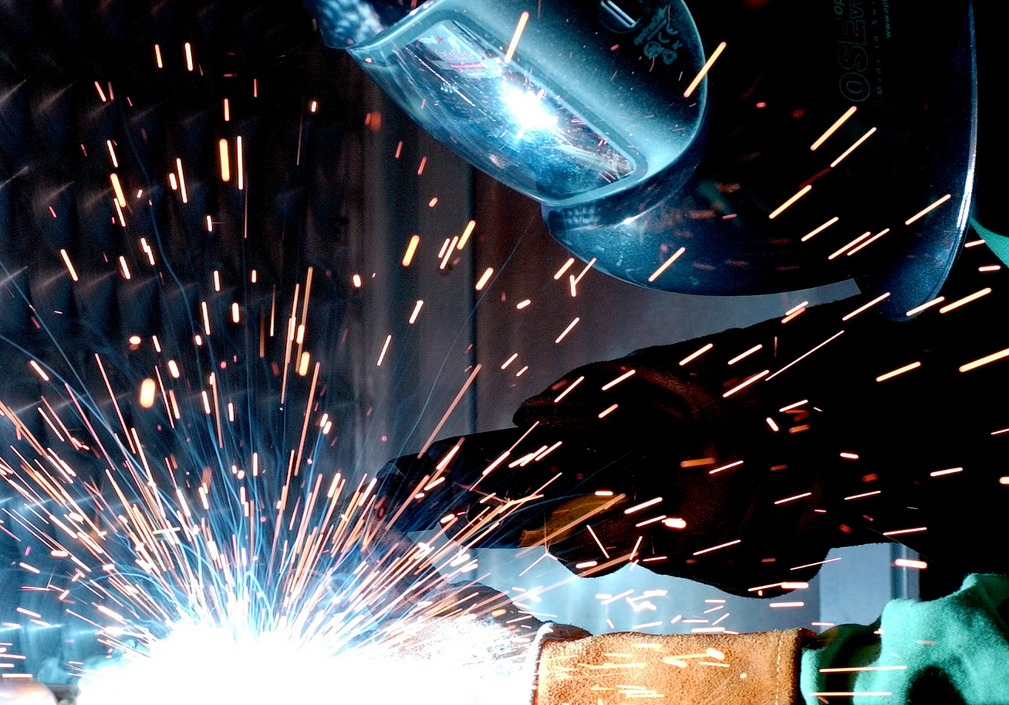
Medidas preventivas
Riesgo de accidentes: soldadura al arco
Las principales medidas preventivas que se recomienda en soldadura al arco son:
Trabajo con tensiones de seguridad
Pinza porta-electrodo adecuada
Cables de la sección adecuada
Conexiones a tierra adecuadas más interruptor diferencial
Uso de mamparas para evitar proyecciones de partículas
y quemaduras
Uso de pantalla facial
Evitar presencia de material inflamable
Inspeccionar material

Slide 7
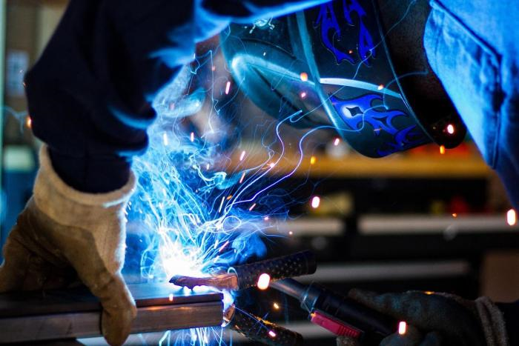
Medidas preventivas
Riesgo de accidentes:
soldadura oxiacetilénica
Las principales medidas preventivas que se recomienda en soldadura oxiacetilénica y
oxicorte son:
No trabajar en lugares con
material inflamable
Evitar caída de chispas en
material inflamable.
Limpieza de manorreductores
Manejo correcto de botellas
Correcto uso de mangueras
Uso adecuado de sopletes
Utilizar el EPP adecuado

Slide 8
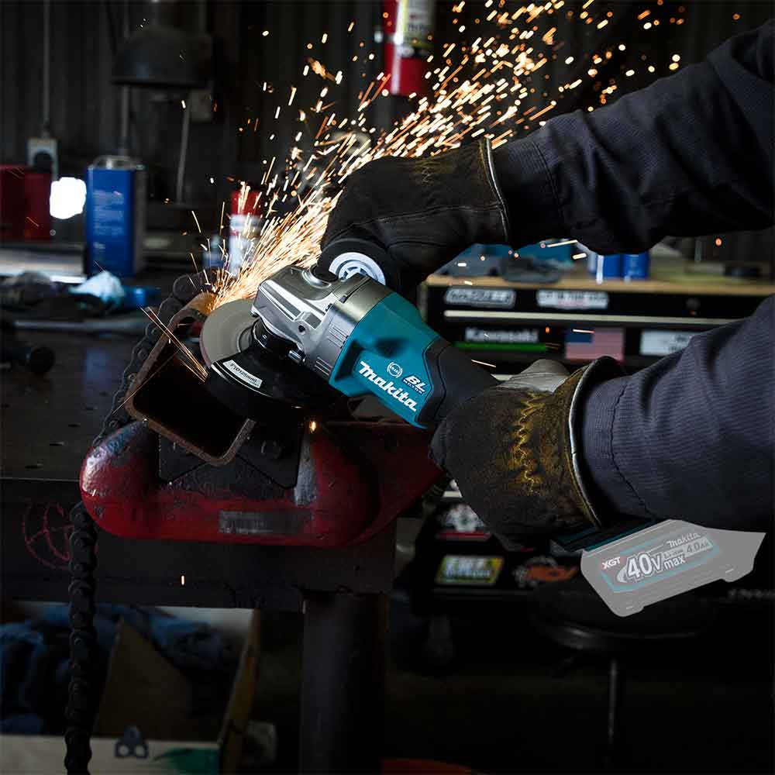
Medidas preventivas
Riesgo de accidentes: esmeril angular
Las principales medidas preventivas que se recomienda al usar un esmeril angular son:
Elección adecuada de esmeril y disco
Respetar sentido de rotación del disco
Uso de cubierta protectora de máquina
Uso de elementos de protección personal

Slide 9
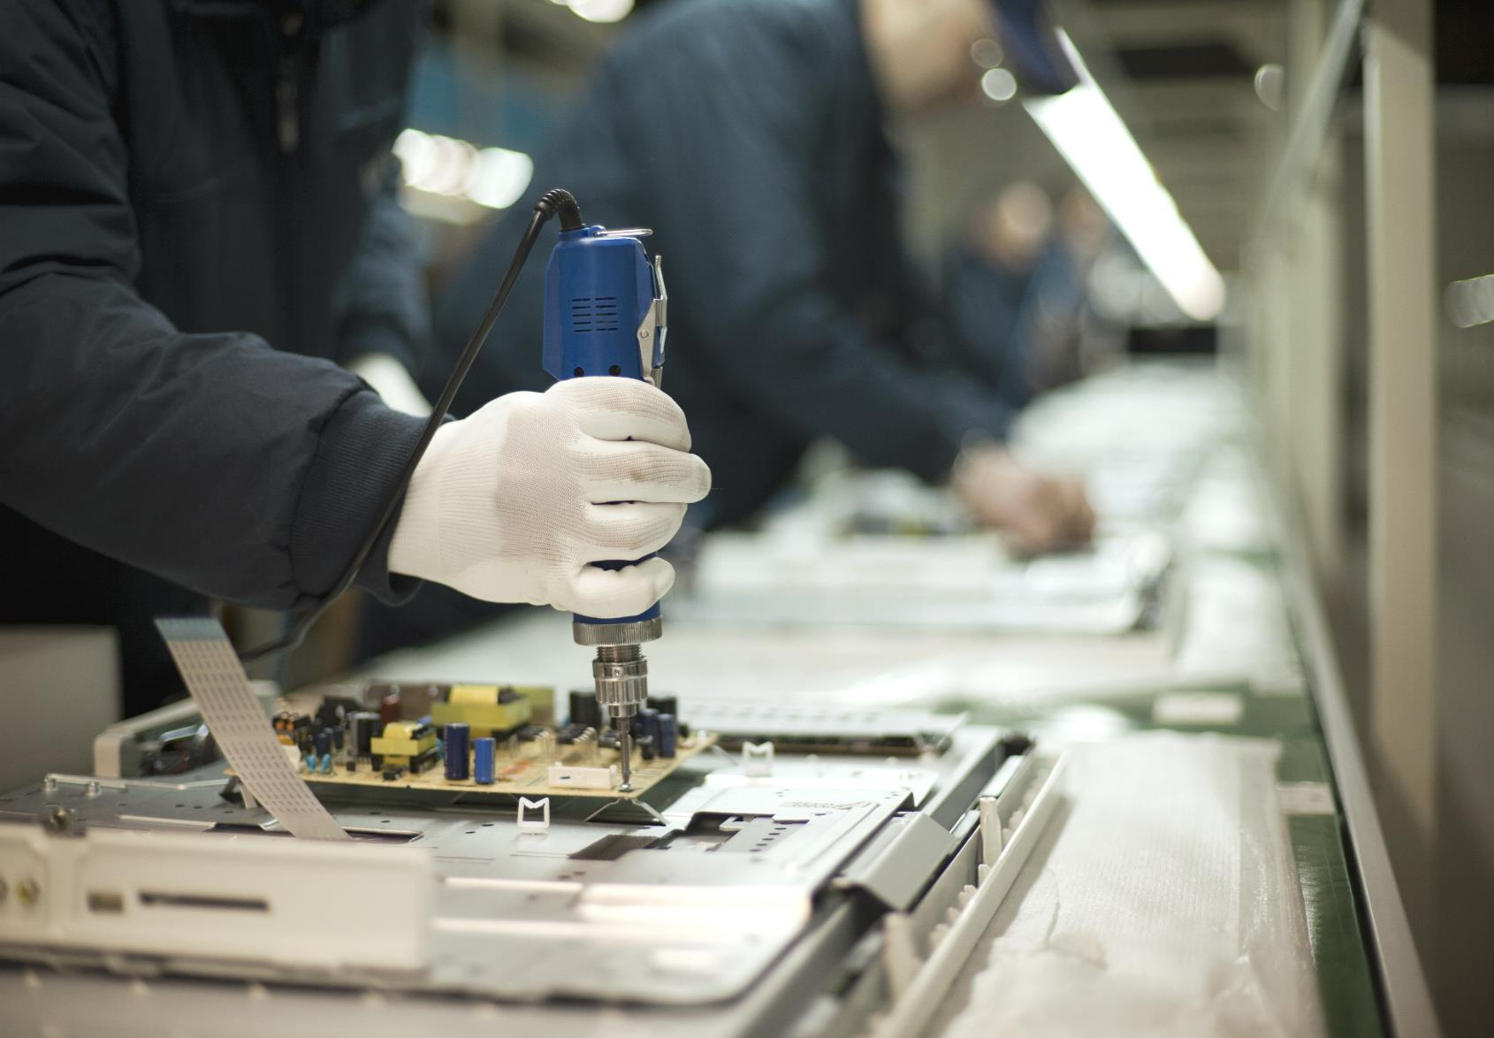
Medidas preventivas
Riesgo de accidentes:
máquinas herramientas
Las principales medidas preventivas que se recomienda al usar máquinas herramientas son:
Protecciones para evitar atrapamientos
No medir con herramienta o pieza
en movimiento
Usar ropa ajustada
Uso de protección ocular
Trabajos eléctricos por personas calificadas
Uso de guantes para manipulación de viruta
Evitar elementos que generen incendios

Slide 10
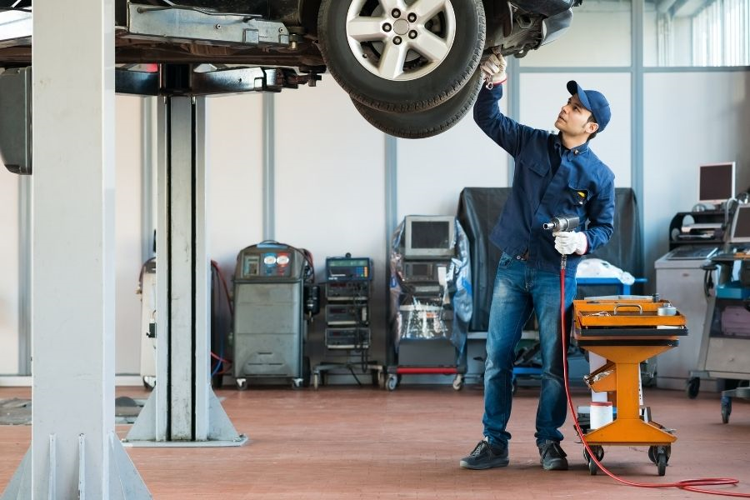
Medidas preventivas
Riesgo de accidentes:
herramientas neumáticas
Las principales medidas preventivas que se recomienda al usar herramientas neumáticas son:
Mangueras adecuadas a la presión de aire
Uso y cuidado adecuado de mangueras
Herramientas adecuadas a la presión
Longitud adecuada de la manguera
Cuidados al momento de finalizar el trabajo

Slide 11
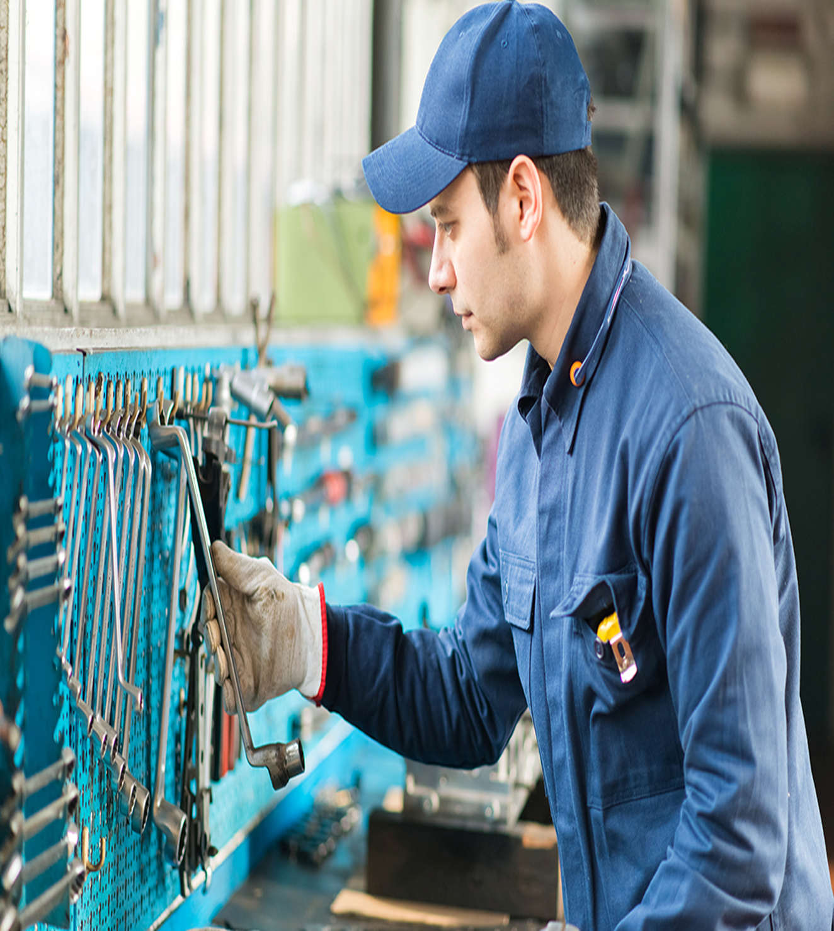
Medidas preventivas
Riesgo de accidentes:
herramientas manuales
Las principales medidas preventivas que se recomienda al usar herramientas manuales son:
Diseño de la herramienta
Prácticas de seguridad como:
  - Selección de la herramienta correcta
  - Mantenimiento de herramienta
  - Uso correcto
  - Asignación personalizada
Gestión de las herramientas

Slide 12
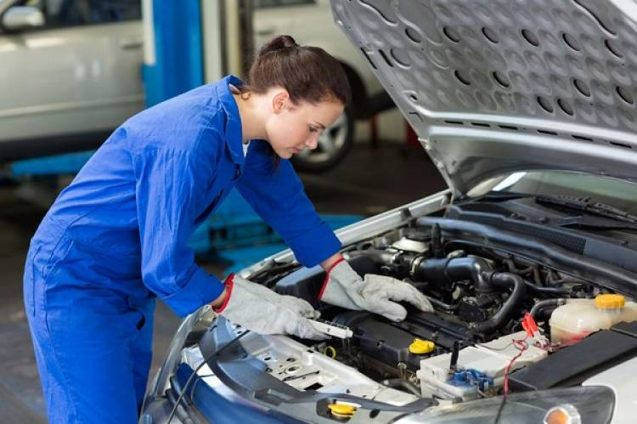
Riesgos específicos
Bancos de prueba y reparación
de motores
Se asocia tanto con la reparación de motores
ubicados en el vehículo, como aquellas pruebas realizadas fuera del mismo en bancos de pruebas.
Golpes, tropiezos y caídas al mismo nivel
Atrapamiento entre elementos móviles
Incendio
Contacto eléctrico
Contacto térmico

Slide 13
Riesgos específicos
Bancos de prueba y reparación de motores:
1
Evitar material disperso por el suelo y señalizar adecuadamente puntos de peligro
Medidas
de prevención
2
Carcasas protectoras o barreras
3
Evitar generación de calor
4
Mantención eléctrica

Slide 14
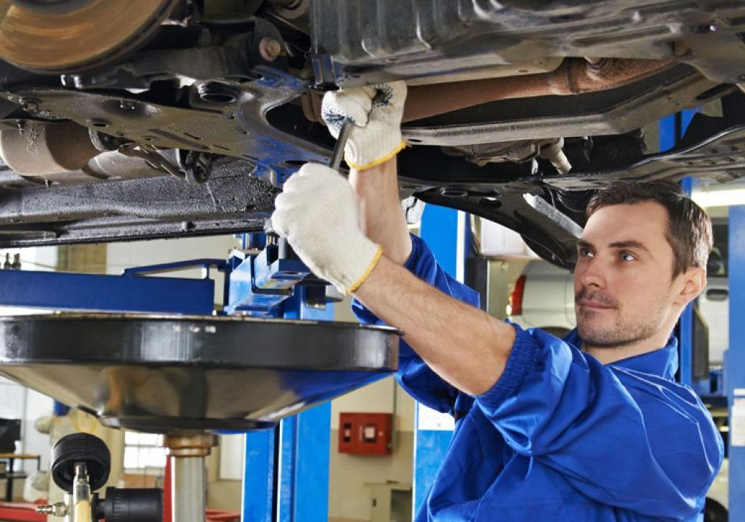
Riesgos específicos
Desmontaje y montaje
Los principales riesgos que se presentan en el montaje y desmontaje de vehículos son:
Atrapamiento
Caída de neumático o llanta
Cizalladura

Slide 15
Riesgos específicos
Desmontaje y montaje:
1
Dispositivo de acción sostenida
Medidas
de prevención
2
Protección en los lugares con riesgo de atrapamiento
3
Uso de calzado de seguridad

Slide 16
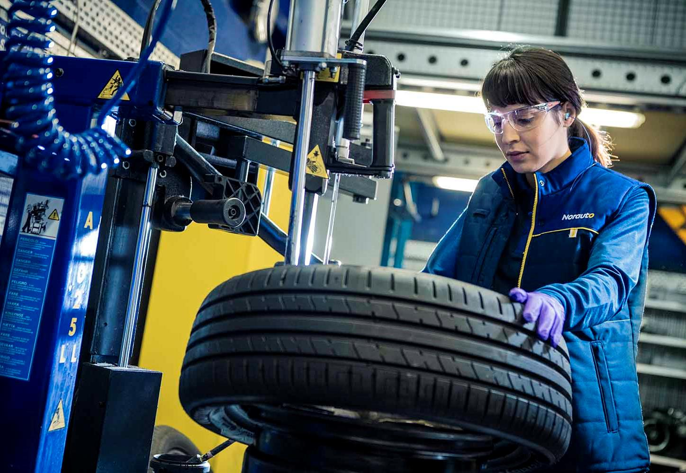
Riesgos específicos
Balanceo
Los principales riesgos que se presentan en balanceo de un vehículos son:
Caídas de ruedas
Atrapamientos
Proyecciones de partículas

Slide 17
Riesgos específicos
Balanceo:
1
Protector en sistema de giro
Medidas
de prevención
2
No retirar rueda mientras el sistema no esté completamente detenido
3
Uso de calzado de seguridad

Slide 18
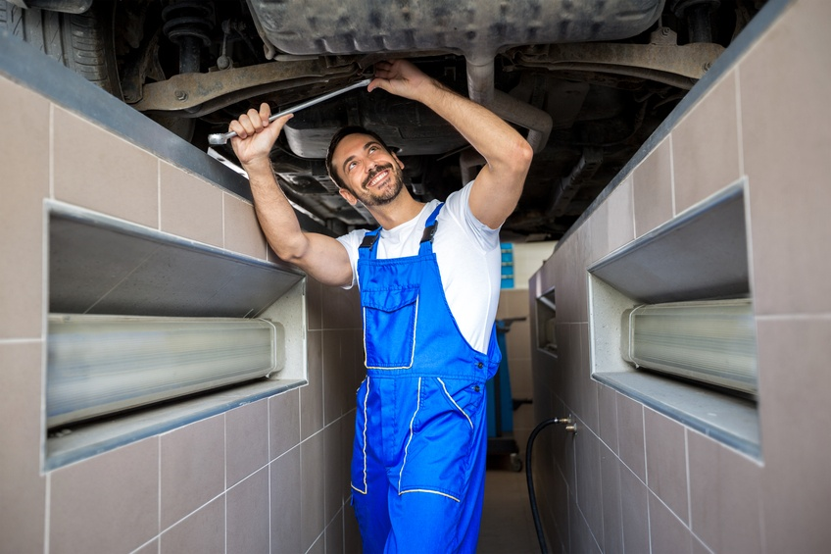
Riesgos específicos
Trabajo en pozos o fosos
Los principales riesgos que se presentan al trabajar en pozos o fosos son:
Caídas al interior
Golpes por caídas de herramientas y objeto al interior
Golpes en cabeza
Incendios y explosiones
Intoxicaciones

Slide 19
Riesgos específicos
Trabajo en pozos o fosos
1
Escaleras antideslizantes
5
Mantener en buen estado instalación eléctrica
Medidas
de prevención
2
6
Captación de gases
Barreras para evitar caídas
3
Uso de casco
7
No obstaculizar salida
de pozo
4
8
Instalar extintores
Mantener limpieza y orden
No obstaculizar salida de pozo.

Slide 20
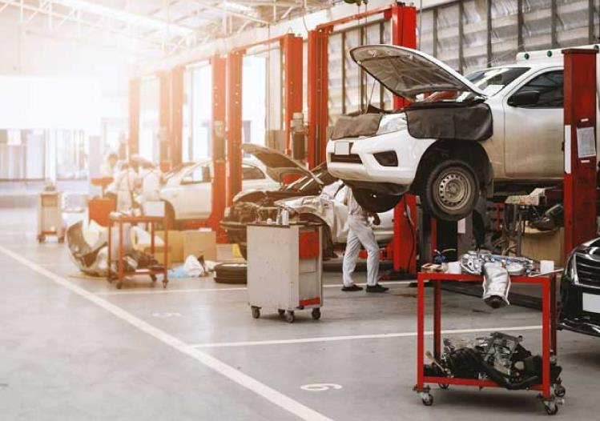
Riesgos específicos
Elevación de cargas
Los principales riesgos que se presentan en la elevación de cargas son:
Golpes contra la carga o contra el equipo elevador por mal guiado
Caídas o atropello a personas
Caídas de carga

Slide 21
Riesgos específicos
Elevación de cargas
1
Manejo a cargo de personal calificado
5
No colocarse debajo de las cargas suspendidas
Medidas
de prevención
2
Mantenimiento exigente de todas las partes
6
Sistemas de parada inmediata
3
Sistemas de señalización acústica
7
Verificar la estabilidad de los equipos
4
Considerar los factores
de seguridad
8
Revisar todos los elementos

Slide 22
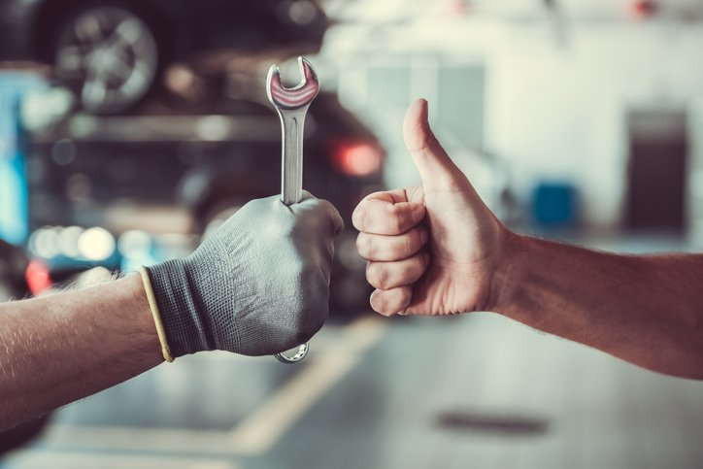
Conclusiones
  Recuerda siempre, revisar y aplicar las recomendaciones entregadas en la presente actividad de capacitación, lo anterior por tu seguridad y la de tus compañeros.
  Para ello preocúpate de:
  Estar calificado para dicho trabajo
  Tener un mantenimiento exigente de todas las partes
  Preocúpate de la señalización acústica
  Considera los factores de seguridad
  No te coloques debajo de las cargas suspendidas
  Verifica la estabilidad de los equipos
  Revisa todos los elementos a utilizar

Slide 23


Encuesta de satisfacción – Aula Móvil
https://tinyurl.com/yckjfnxk
Escanea este código
O ingresa a este link

Slide 24

Vive el cuidado
Vive el cuidado

